Slide 1


THEO DÕI TRONG GÂY MÊ
BS LƯU HOÀNG ANH
BỘ MÔN GÂY MÊ HỒI SỨC-ĐHYD HẢI PHÒNG

Slide 2
MỤC TIÊU
Tiêu chuẩn theo dõi trong gây mê theo ASA .
2 . Theo dõi về hô hấp, tuần hoàn trong gây mê.
3. Các theo dõi khác.

Slide 3
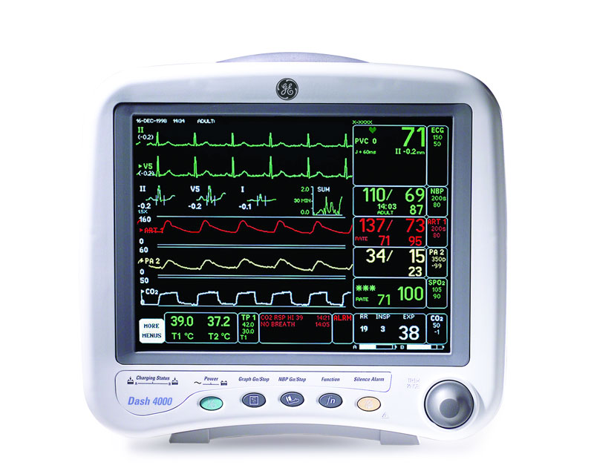
MONITOR ( CẢNH BÁO)

Slide 4
TIÊU CHUẨN THEO DÕI BỆNH NHÂN TRONG GÂY MÊ THEO ASA
Theo quy định của ASA ( Hội gây mê Hoa Kỳ) đưa ra từ 1986, đáp ứng được 2 tiêu chuẩn:
TC 1: có BS GM, y tá GM đã được đào tạo.
TC 2: theo dõi thường xuyên ,nhắc lại các thông số về oxy hóa, thông khí, tuần hoàn và thân nhiệt

Slide 5
1998
Bắt buộc theo dõi ETCO2 nếu gây mê toàn thân

Slide 6
THEO DÕI CƠ BẢN
1. ECG.
2. HUYẾT ÁP ĐỘNG MẠCH.
3. BÃO HÒA OXY MAO MẠCH.
4. THÁN ĐỒ.
5. THÂN NHIỆT.

Slide 7
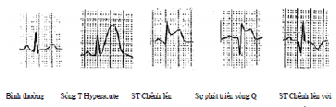
ELECTROCARDIOGRAM
Chủ yếu là 2 đạo trình II và V5.
=>- Phát hiện 95% thiếu máu cơ tim trong mổ.
- Dễ phát hiện các loạn nhịp nhĩ nhờ DII trục song song trục tâm nhĩ

Slide 8
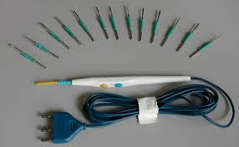
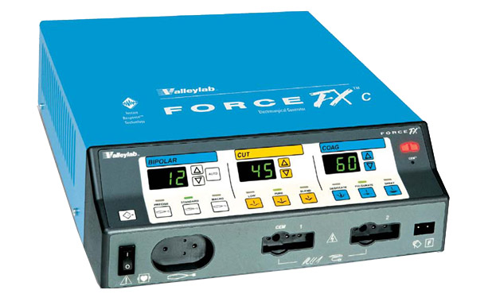
BỊ NHIỄU BỞI CÁC YẾU TỐ
- Đốt điện
- Sự di động của bệnh nhân
=>> Lúc này dựa vào đường biểu diễn SpO2 hoặc sóng HA động mạch xâm lấn

Slide 9
HUYẾT ÁP ĐỘNG MẠCH
GIÁ TRỊ THỂ HIỆN:
+ Biến đổi lưu lượng tim
+ Sức cản mạch máu hệ thống

Slide 10
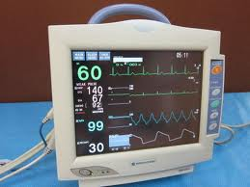
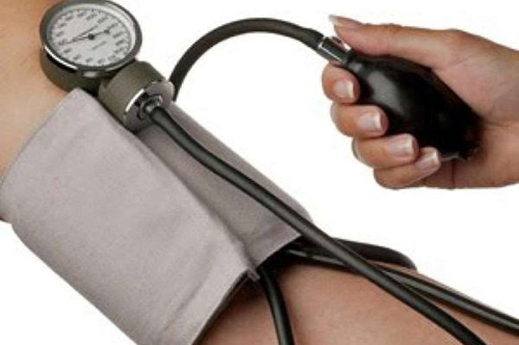
HADM KHÔNG XÂM LẤN

Slide 11
KÍCH THƯỚC BAO ĐO (Cuff) ≈ 40% CHU VI CÁNH TAY.
QUÁ NHỎ =>>> CAO HƠN GIÁ TRỊ THỰC TẾ.
QUÁ TO =>>> THẤP GIẢ TẠO

Slide 12
HẠN CHẾ
- Không hoặc khó phát hiện sự thay đổi HA đột ngột trong một số loại phẫu thuật. ( VD: u tuyến yên, mổ đẻ,..)
- Nhạy cảm sự chuyển động, chèn ép của phẫu thuật viên.
=> Cài đặt chu kỳ đo trong mổ: 2,5 – 5 phút

Slide 13
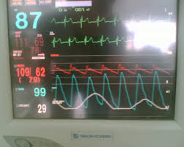
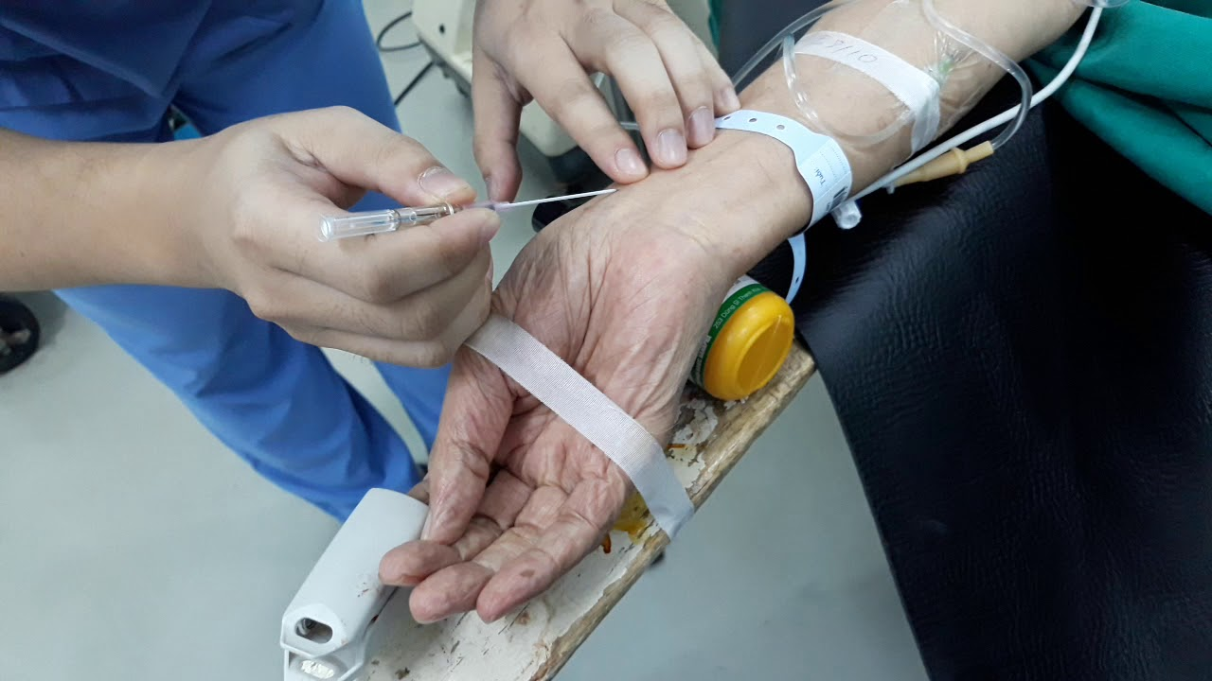
HADM XÂM LẤN

Slide 14
CHỈ ĐỊNH
- Phẫu thuật có nguy cơ mất máu , có sự dịch chuyển dịch và thay đổi huyết động nhiều.
- BN có bệnh lý tim mạch nặng ( NMCT, Suy tim ,COPD nặng, tăng áp phổi,..)
- Dự kiến sử dụng vân mạch or hạ HA chỉ huy.
- Cần làm khí máu, sinh hóa nhắc lại.
- Không thể theo dõi HADM không xâm lấn
( Béo phì)

Slide 15
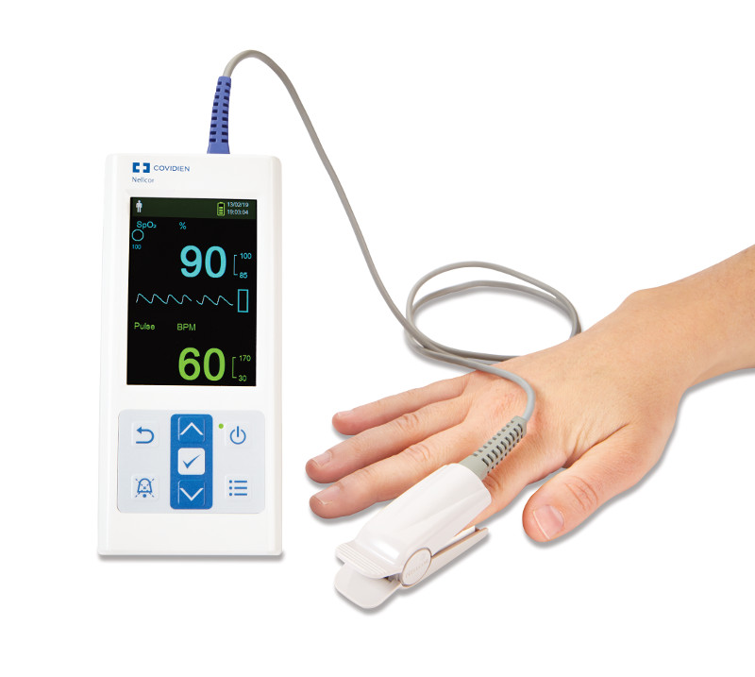
BÃO HÒA OXY MAO MẠCH
Đo dựa trên nguyên lý hấp thu ánh sáng giữa Hemoglobin đã gắn Oxy và Hemoglobin khử khác nhau về khả năng hấp thu ánh sáng đỏ ( 660 nm) và phổ ánh sáng hồng ngoại (940 nm).

Slide 16
MỨC ĐỘ CHÍNH XÁC CỦA SpO2 giảm khi tưới máu mô không tốt ( hạ thân nhiệt, co mạch, giảm lưu lượng máu động mạch )

Slide 17
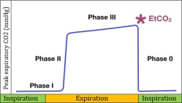
THÁN ĐỒ ( CARNOGRAPHY)

Slide 18
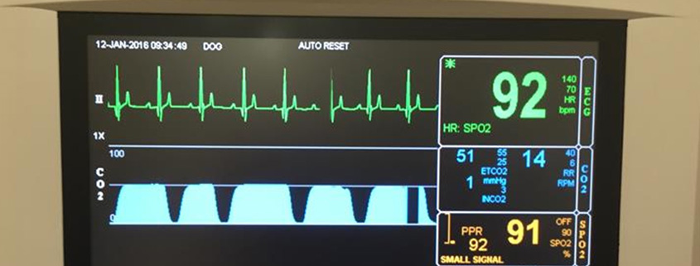
ĐỊNH NGHĨA
Là đường biểu diễn nồng độ CO2 theo thời gian trong chu kỳ thông khí

Slide 19
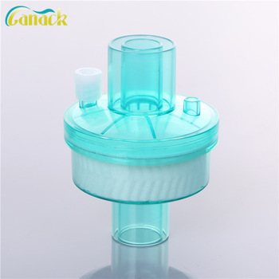
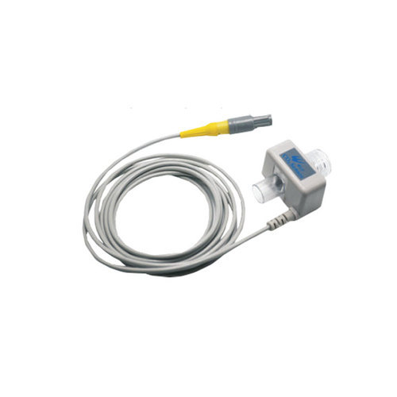
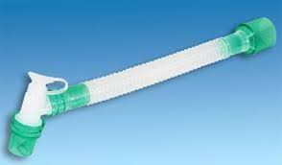
CÁCH ĐO
C2: dùng buồng phân tích khí
C1 : dựa sự hấp thu hồng ngoại của CO2 .
mẫu khí phân tích và cho kết quả

Slide 20
Giá trị ETCO2
Chênh lệch với PaCO2 là 2- 5 mmHg.
EtCO2 = 30- 50 mmHg tỉ lệ nghịch với thông khí.
Ưu thán: EtCO2 > 50 mmHg.
Nhược thán : EtCO2 < 30 mmHg.

Slide 21
THÂN NHIỆT
Cách theo dõi:
Nhiệt độ trung tâm:
+ Catheter động mạch phổi.
+ Đầu dò nhiệt độ thực quản.
+ Ống thông bàng quang có thiết bị cảm biến nhiệt.
- Ngoại vi: miệng,nách,bẹn

Slide 22
HẠ THÂN NHIỆT
HAY GẶP trong phòng mổ do:
Môi trường lạnh phòng mổ.
Dịch lạnh.
Thuốc mê, thuốc tê gây giãn mạch, suy giảm chức năng điều nhiệt.
HẬU QUẢ: Tăng tiêu thụ oxy, rối loạn đông máu, chậm chuyển hóa thuốc ( chậm tỉnh và tăng tồn dư giãn cơ)

Slide 23
TĂNG THÂN NHIỆT
ÍT GẶP trong mổ.
Nguyên nhân:
+ Tình trạng nhiễm trùng
+ SỐT CAO ÁC TÍNH
+ Các hội chứng tăng chuyển hóa

Slide 24
CÁC THEO DÕI KHÁC
ÁP LỰC TĨNH MẠCH TRUNG ƯƠNG (CVP)
Bình thường: 8 -12 cm H2O
Phản ánh áp lực làm đầy tim phải
Đo qua: TM cảnh trong,TM dưới đòn, TM đùi => Thể hiện chiều cao cột nước hoặc cảm biến áp lực đo liên tục.

Slide 25
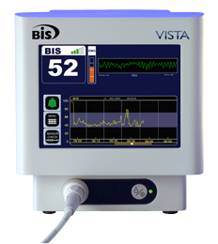
CHỈ SỐ LƯỠNG PHỔ (BIS)
Là dạng Điện não đồ ( EEG) số hóa 0 đến 100.
Theo dõi độ mê ,đảm bảo đủ độ mê:
- Bình thường : 40 -60.
- Mê sâu : < 40.
- Mê nông,thức tỉnh, an thần : > 60

Slide 26
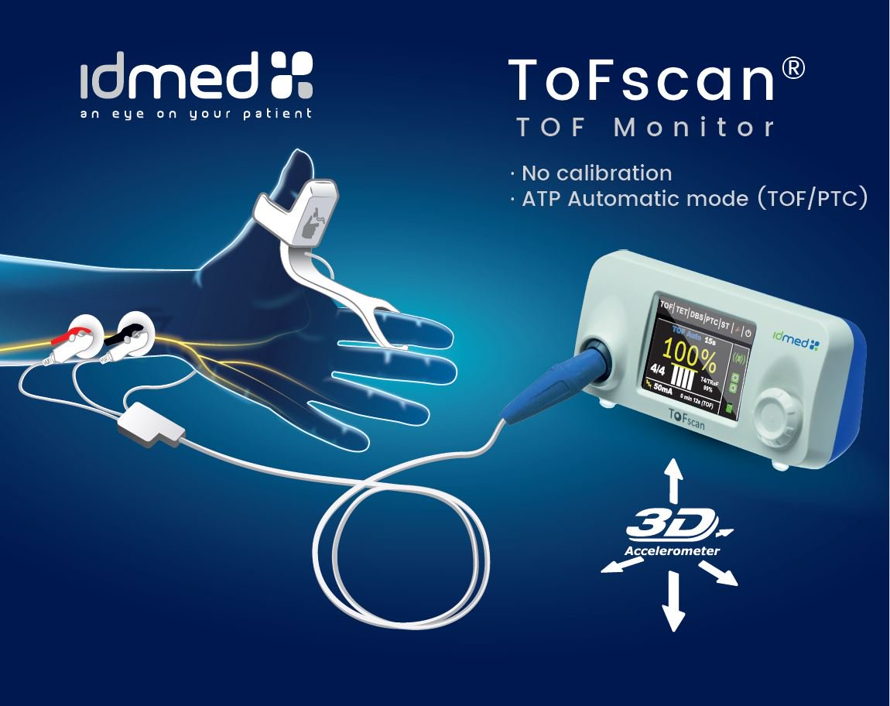
MỨC ĐỘ GIÃN CƠ
Giúp chọn thời điểm : Đặt và rút ống NKQ

Slide 27
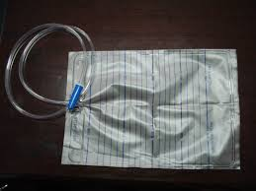
LƯU LƯỢNG NƯỚC TIỂU
TỐI THIỂU : 0,5- 1 ml/ kg/ giờ.
Yếu tố quan trọng đánh giá : khối lượng tuần hoàn, lưu lượng tim, chức năng thận.

Slide 28
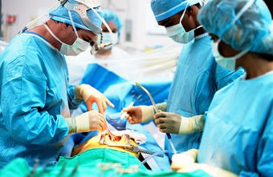
CÁC THÌ MỔ

Slide 29
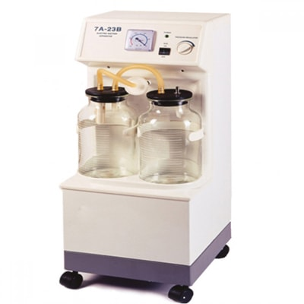
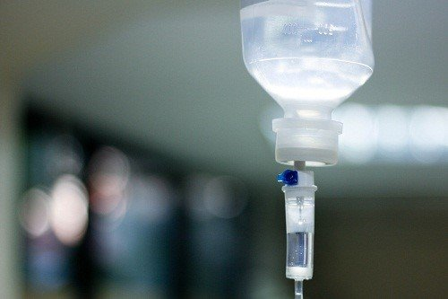
DỊCH MÁU

Slide 30
